Slide 1

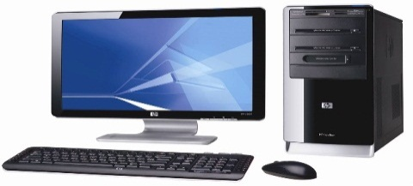
TIN HỌC - LỚP 5
CHỦ ĐỀ 4: THẾ GIỚI LOGO
Bài 1: Những gì em đã biết
Giáo viên: Lê Phước Tài

Slide 2

Thứ tư ngày 8 tháng 02 năm 2023
TIN HỌC
CHỦ ĐỀ 4: THẾ GIỚI LOGO
Bài 1: Những gì em đã biết (tiết 1)
Mục tiêu
Rèn luyện kĩ năng sử dụng các câu lệnh vầ câu lệnh lặp;
Luyện tập sử dụng câu lệnh lặp điều khiển Rùa vẽ được các hình tam giác, hình vuông, đa giác năm cạnh, đa giác sáu cạnh.

Slide 3
Thứ tư ngày 8 tháng 02 năm 2023
Tin học
Bài 1: Những gì em đã biết (tiết 1)
A. HOẠT ĐỘNG THỰC HÀNH
1. Vẽ đường đi của Rùa vào hình dưới theo các lệnh sau. Biết rằng mỗi ô vuông trong hình có cạnh là 10 bước.
a/ Các lệnh:
FD 40 RT 90
FD 40 RT 90
FD 40 RT 90
FD 40 RT 90
10 {
b/ Các lệnh:
REPEAT 4 [FD 40 RT 90]
c/ Các lệnh:
REPEAT 4 [FD 40 RT 90 WAIT 10]

Slide 4
Thứ tư ngày 8 tháng 02 năm 2023
Tin học
Bài 1: Những gì em đã biết (tiết 1)
A. HOẠT ĐỘNG THỰC HÀNH
d/ So sánh sự giống nhau và khác nhau khi Rùa thực hiện các lệnh trong ba trường hợp trên.
a/ FD 40 RT 90
FD 40 RT 90
FD 40 RT 90
FD 40 RT 90
b/ REPEAT 4 [FD 40 RT 90]
c/ REPEAT 4 [FD 40 RT 90 WAIT 10]
- Giống nhau: Cả 3 TH trên Rùa đều vẽ hình vuông có cạnh là 40 bước.
Khác nhau: - TH a: Rùa vẽ từng cạnh một của hình vuông.
- TH b: Rùa dùng câu lệnh lặp để vẽ hình vuông.
- TH c: Rùa dùng câu lệnh lặp để vẽ hình vuông. Khi vẽ xong một cạnh, Rùa dừng lại 10 tíc, rồi vẽ cạnh tiếp theo cho đến khi kết thúc.

Slide 5
Thứ tư ngày 8 tháng 02 năm 2023
Tin học
Bài 1: Những gì em đã biết (tiết 1)
A. HOẠT ĐỘNG THỰC HÀNH
2. Điền các câu lệnh, số đúng vào chỗ chấm để vẽ các hình theo mẫu rồi kiểm tra lại kết quả trên máy tính.
Dòng lệnh 1 | Dòng lệnh 2 | Dòng lệnh 3 | Kết quả
FD 50 RT 120 FD 50 RT 120 ………………. | REPEAT 3[FD 50 RT 120] | REPEAT 3[FD 50 RT 360/…..]
FD 50 RT 90 …………………………………………........ | REPEAT 4[FD 50 RT …...] | REPEAT 4[FD 50 RT 360/…...]
3
FD 50 RT 120
90
4
FD 50 RT 90
FD 50 RT 90
FD 50 RT 90

Slide 6
Thứ tư ngày 8 tháng 02 năm 2023
Tin học
Bài 1: Những gì em đã biết (tiết 1)
A. HOẠT ĐỘNG THỰC HÀNH
2. Điền các câu lệnh, số đúng vào chỗ chấm để vẽ các hình theo mẫu rồi kiểm tra lại kết quả trên máy tính.
Dòng lệnh 1 | Dòng lệnh 2 | Dòng lệnh 3 | Kết quả
FD 50 RT 72 ……………………………………………………………… | REPEAT .....[FD 50 RT…....] | REPEAT 5 [FD 50 RT .…../5]
FD 50 RT 60 …………………………………………................................ | REPEAT …..[FD 50 RT ......] | REPEAT …. [FD 50 RT .…../6]
5
72
360
FD 50 RT 72
FD 50 RT 72
FD 50 RT 72
FD 50 RT 72
6
60
6
360
FD 50 RT 60
FD 50 RT 60
FD 50 RT 60
FD 50 RT 60
FD 50 RT 60

Slide 7
Thứ tư ngày 8 tháng 02 năm 2023
Tin học
Bài 1: Những gì em đã biết (tiết 1)
VẬN DỤNG
Vận dụng các lệnh đã học em hãy viết lệnh để Rùa vẽ hình chữ nhật. Biết rằng bước đi của chiều dài là 100 bước, chiều rộng là 50 bước.
Fd 100 Rt 90
Fd 50 Rt 90
Fd 100 Rt 90
Fd 50 Rt 90
Repeat 2 [ Fd 100 Rt 90 Fd 50 Rt 90]

Slide 8
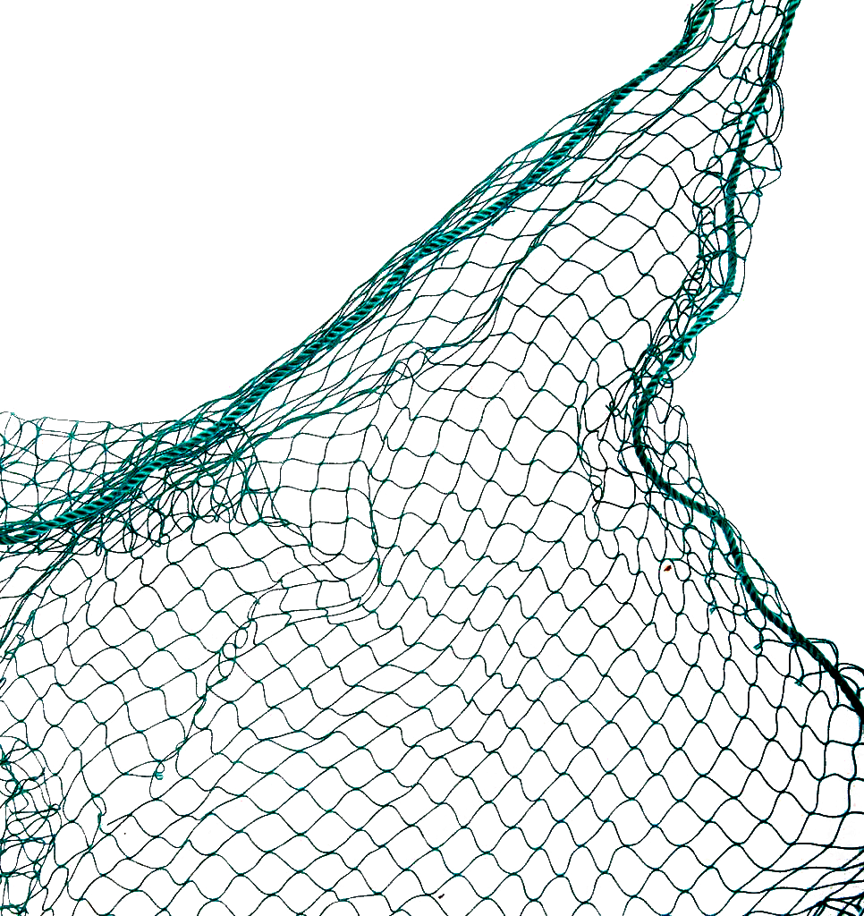




GIẢI CỨU
ĐẠI DƯƠNG

Slide 9
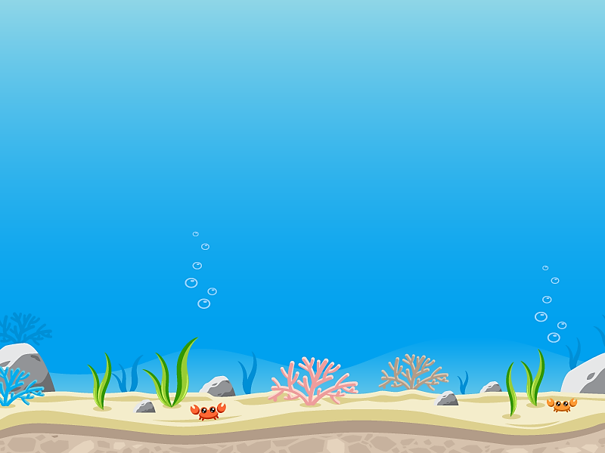






Bắt đầu!
Câu lệnh Repeat 4 [Fd 40 Rt 90] Rùa thực hiện vẽ hình nào dưới đây?
A. Hình tam giác
B. Hình tròn
C. Hình chữ nhật
D. Hình vuông
Hết thời gian

Slide 10



Bắt đầu!
Lệnh nào dưới đây Rùa sẽ xóa toàn bộ sân chơi, về vị trí xuất phát.
A. HOME
B. CS
C. BACK
D. BYE
Hết thời gian

Slide 11





Bắt đầu!
Muốn Rùa vẽ hình tam giác em sử dụng câu lệnh nào dưới đây.
A. Fd 50 Rt 120
B. Fd 50 Rt 90
C. Repeat 3[Fd 50 Rt 120]
D. Fd 50 Lt 60
Hết thời gian

Slide 12


Bắt đầu!
Muốn Rùa tạm dừng trong khoảng thời gian 60 tíc, em dùng lệnh nào dưới đây.
A. RT 60
B. FD 60
C. WAIT 60
D. LT 60
Hết thời gian

Slide 13
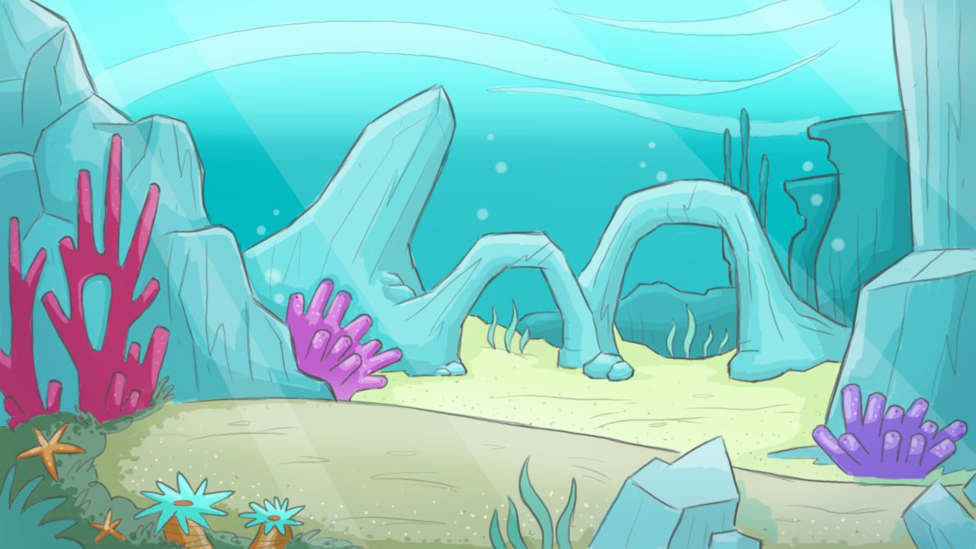
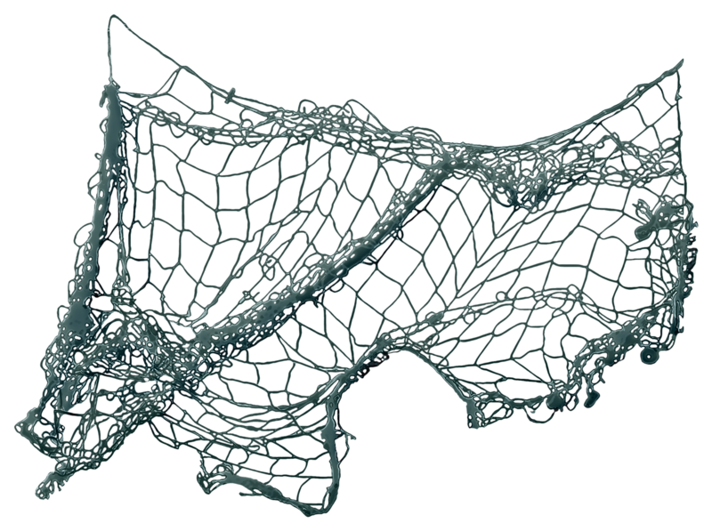


Bắt đầu!
Câu lệnh Repeat 3 [Fd 50 Rt 120] Rùa thực hiện vẽ hình nào dưới đây?
A. Hình tam giác
B. Hình vuông
C. Hình tròn
D. Hình chữ nhật
Hết thời gian

Slide 14

Tiết học đến đây kết thúc

